Slide 1
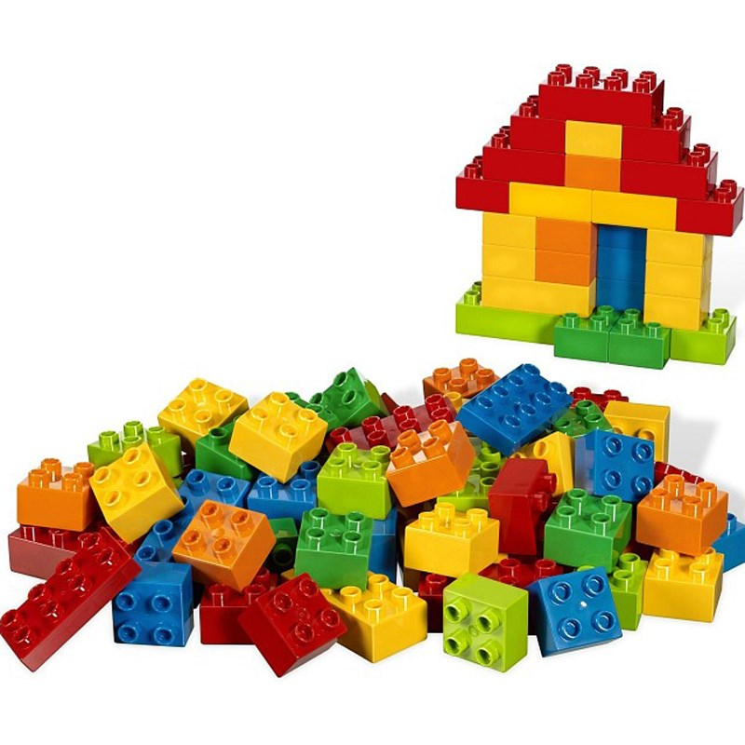
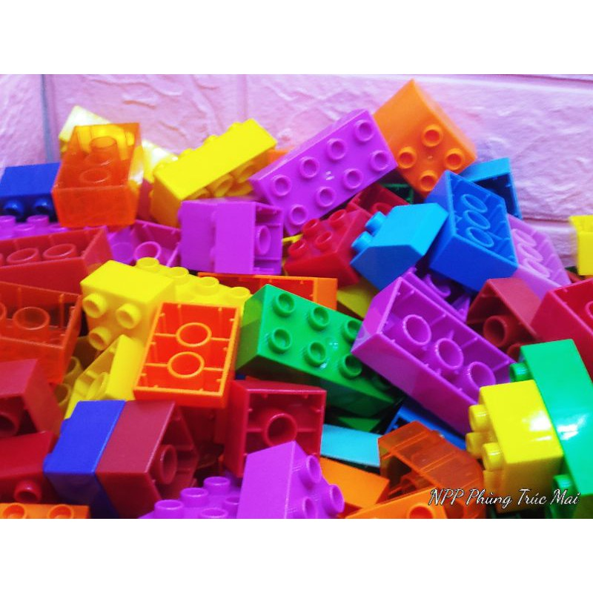
KHỞI ĐỘNG
Đây là gì?
Đồ chơi lê – gô.

Slide 2
Bài
22
Tớ là lê-gô

Slide 3
Tiết 1 + 2

Slide 4
Tớ là lê-gô
1
Tớ là lê-gô. Nhiều bạn gọi tớ là đồ chơi lắp ráp. Các bạn có nhận ra tớ không?
Để tớ giới thiệu với các bạn về gia đình của tớ nhé. Tớ có rất nhiều anh chị em. Chúng tớ là những khối nhỏ đủ màu sắc. Hầu hết chúng tớ có hình viên gạch. Một số thành viên có hình nhân vật tí hon và các hình xinh xắn khác.
2
3
Từ những mảnh ghép nhỏ bé, chúng tớ kết hợp với nhau để thành một thế giới kì diệu. Các bạn có thể lắp ráp nhà cửa, xe cộ, nhà máy... theo ý thích. Sau đó các bạn tháo rời ra để tạo thành nhân vật khác.
Chúng tớ giúp các bạn có trí tưởng tượng phong phú, khả năng sáng tạo và tính kiên nhẫn. Nào, các bạn đã sẵn sàng chơi cùng chúng tớ chưa?
4
Từ ngữ
Lắp ráp:
lắp các bộ phận vào với nhau cho đúng vị trí để tạo nên một vật hoàn chỉnh.

Slide 5
Trả lời câu hỏi

Slide 6
Tớ là lê-gô
Tớ là lê-gô. Nhiều bạn gọi tớ là đồ chơi lắp ráp. Các bạn có nhận ra tớ không?
Để tớ giới thiệu với các bạn về gia đình của tớ nhé. Tớ có rất nhiều anh chị em. Chúng tớ là những khối nhỏ đủ màu sắc. Hầu hết chúng tớ có hình viên gạch. Một số thành viên có hình nhân vật tí hon và các hình xinh xắn khác.
Từ những mảnh ghép nhỏ bé, chúng tớ kết hợp với nhau để thành một thế giới kì diệu. Các bạn có thể lắp ráp nhà cửa, xe cộ, nhà máy... theo ý thích. Sau đó các bạn tháo rời ra để tạo thành nhân vật khác.
Chúng tớ giúp các bạn có trí tưởng tượng phong phú, khả năng sáng tạo và tính kiên nhẫn. Nào, các bạn đã sẵn sàng chơi cùng chúng tớ chưa?
1. Đồ chơi lê-gô còn được các bạn nhỏ gọi là gì?

Slide 7
Tớ là lê-gô
Tớ là lê-gô. Nhiều bạn gọi tớ là đồ chơi lắp ráp. Các bạn có nhận ra tớ không?
Để tớ giới thiệu với các bạn về gia đình của tớ nhé. Tớ có rất nhiều anh chị em. Chúng tớ là những khối nhỏ đủ màu sắc. Hầu hết chúng tớ có hình viên gạch. Một số thành viên có hình nhân vật tí hon và các hình xinh xắn khác.
Từ những mảnh ghép nhỏ bé, chúng tớ kết hợp với nhau để thành một thế giới kì diệu. Các bạn có thể lắp ráp nhà cửa, xe cộ, nhà máy... theo ý thích. Sau đó các bạn tháo rời ra để tạo thành nhân vật khác.
Chúng tớ giúp các bạn có trí tưởng tượng phong phú, khả năng sáng tạo và tính kiên nhẫn. Nào, các bạn đã sẵn sàng chơi cùng chúng tớ chưa?
2. Nêu cách chơi lê-gô

Slide 8
Tớ là lê-gô
Tớ là lê-gô. Nhiều bạn gọi tớ là đồ chơi lắp ráp. Các bạn có nhận ra tớ không?
Để tớ giới thiệu với các bạn về gia đình của tớ nhé. Tớ có rất nhiều anh chị em. Chúng tớ là những khối nhỏ đủ màu sắc. Hầu hết chúng tớ có hình viên gạch. Một số thành viên có hình nhân vật tí hon và các hình xinh xắn khác.
Từ những mảnh ghép nhỏ bé, chúng tớ kết hợp với nhau để thành một thế giới kì diệu. Các bạn có thể lắp ráp nhà cửa, xe cộ, nhà máy... theo ý thích. Sau đó các bạn tháo rời ra để tạo thành nhân vật khác.
Chúng tớ giúp các bạn có trí tưởng tượng phong phú, khả năng sáng tạo và tính kiên nhẫn. Nào, các bạn đã sẵn sàng chơi cùng chúng tớ chưa?
3. Trò chơi lê-gô đem lại lợi ích gì?

Slide 9
4. Chọn nội dung phù hợp với mỗi đoạn bài đọc

Slide 10
Luyện tập theo văn bản đọc

Slide 11
1. Từ ngữ chỉ đặc điểm của khối lê-gô:
Đầy màu sắc, xinh xắn, hình viên gạch.
2. Đặt câu với từ ngữ vừa tìm được
Vườn hoa nhà em đầy màu sắc.

Slide 13
Bài
22
Tớ là lê-gô

Slide 14
Viết
Đồ chơi yêu thích

Slide 15
1. Nghe – viết:
Đồ chơi yêu thích
Tớ rất thích các đồ chơi truyền thống như diều, chong chóng, đèn ông sao. Tớ cũng thích các đồ chơi hiện đại như lê-gô, ô tô điều khiển từ xa, siêu nhân. Đồ chơi nào tớ cũng giữ gìn cẩn thận.
1
2
3
Đoạn văn có mấy câu?
Các từ đứng đầu câu, đầu đoạn.
Những từ nào cần viết hoa?

Slide 16
ǮǮǮǮǮǮǮǮǮǮǮǮǮǮǮǮǮǮǮǮǮǮǮǮǮǮǮǮǮǮǮǮǮǮǮǮǮǮǮǮǮǮǮǮǮǮǮǮǮǮǮǮǮǮǮǮǮǮǮǮǮǮǮǮǮǮǮǮǮǮǮǮǮǮǮǮǮǮǮǮǮǮǮǮǮǮǮǮǮǮǮǮǮǮǮǮǮǮǮǮǮǮǮǮǮǮǮǮǮǮǮǮ
4 ô
Đồ chơi yêu thích
1 ô
Tớ rất thích các đồ chơi truyền thống như diều,
chong chóng, đèn ông sao. Tớ cũng thích các đồ
chơi hiện đại như lê-gô, ô tô điều khiển từ xa, siêu
nhân. Đồ chơi nào tớ cũng giữ gìn cẩn thận.

Slide 17
2. Chọn ng hoặc ngh thay cho ô vuông:
Dù ai nói ả nói iêng
Lòng ta vẫn vững như kiềng ba chân.
ười không học như ọc không mài.
Mấy cậu bạn đang ó iêng tìm chỗ chơi đá cầu.
ng
ngh
Ng
ng
ng
ngh
3a. Chọn ch hoặc tr thay cho ô vuông:
tr
ch
ch
ch
tr
ung thu ung sức ong óng ong xanh

Slide 19
Luyện tập
Từ ngữ chỉ sự vật, đặc điểm.
Câu nêu đặc điểm.

Slide 20
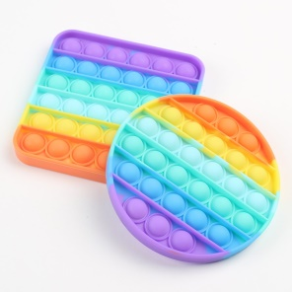
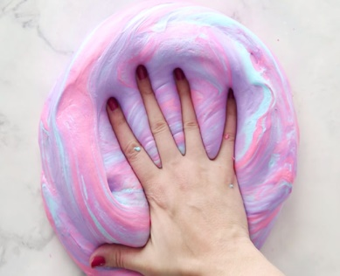
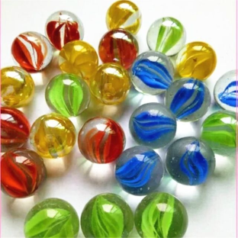
1. Tìm từ ngữ gọi tên các đồ chơi có trong bức tranh sau:
Người máy
Gấu bông
Máy bay
Ô tô
Quả bóng
Búp bê
Bộ cá ngựa
Siêu nhân
Dây nhảy
Lê - gô
Tranh ghép
Từ ngữ chỉ sự vật
Pop it
Slime
Viên bi

Slide 21
2. Sắp xếp các từ ngữ thành câu và viết câu vào vở:
rất, mềm mại, chú gấu bông
sặc sỡ, có nhiều màu sắc, đồ chơi lê – gô
xinh xắn, bạn búp bê, và dễ thương
=>Chú gấu bông rất mềm mại.
Từ ngữ chỉ đặc điểm
=>Đồ chơi lê – gô có nhiều màu sắc sặc sỡ.
=>Bạn búp bê xinh xắn và dễ thương.
3. Đặt một câu nêu đặc điểm của một đồ chơi.
Dây nhảy rất dài.

Slide 23
Luyện tập
Viết đoạn văn giới thiệu một đồ chơi.

Slide 24
1. Giới thiệu các đồ chơi mà trẻ em yêu thích.
Một số món đồ chơi mà trẻ em thích như: Búp bê, gấu bông, đồ hàng, siêu nhân, lê-gô, máy bay, ...

Slide 25
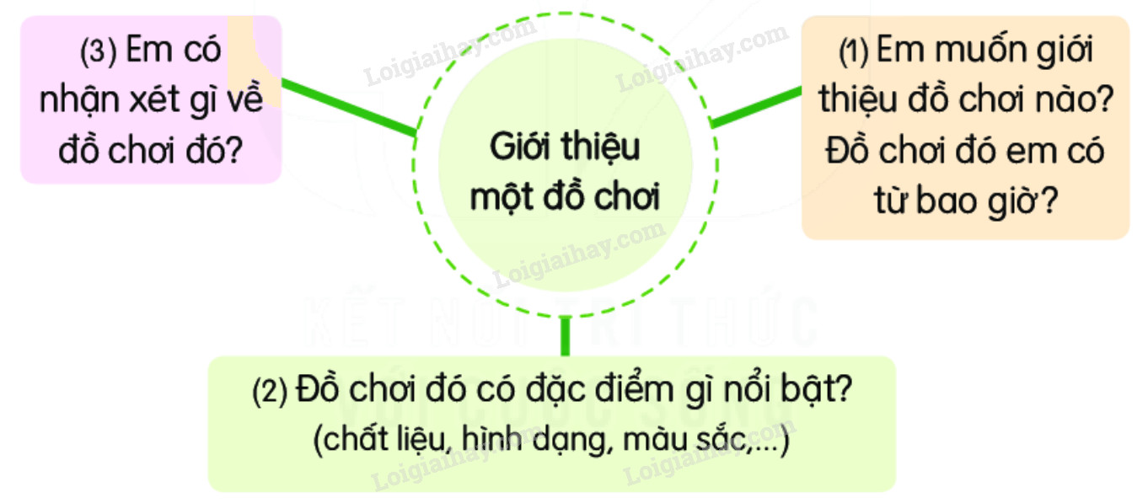
2. Viết 3-4 câu giới thiệu các đồ chơi mà trẻ em yêu thích.

Slide 26
Em rất thích chú gấu bông mà mẹ mua cho em nhân dịp sinh nhật. Chú được làm từ lông mịn, có màu trắng tinh, trông rất xinh xắn. Với em, gấu bông như một người bạn đồng hành và chơi đùa cùng với em.

Slide 28
Tiết 5

Slide 29
Đọc mở rộng

Slide 30
1. Tìm đọc bài hướng dẫn tổ chức trò chơi hoặc hoạt động tập thể
Notes:
.

Slide 31
2. Ghi lại các bước tổ chức trò chơi hoặc hoạt động tập thể mà em yêu thích
Notes:
.

Slide 32
CHÀO TẠM BIỆT

